Slide 1
Перша допомога та догляд за хворими. Основи медичної деонтології. Особиста гігієна хворого.

Slide 2
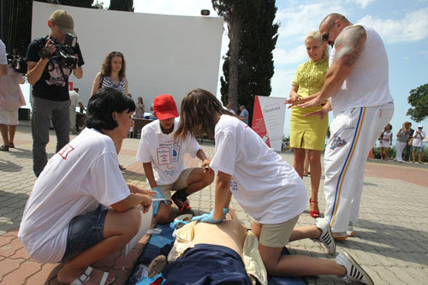
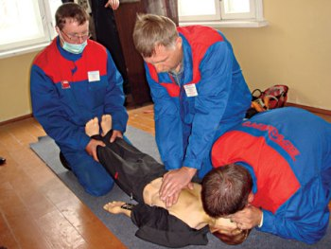
Перша медична допомога
Перша медична допомога (ПМД) – це комплекс нагальних простих медичних заходів, які проводяться з використанням лікарських засобів медичним працівником людині, яка раптово захворіла або постраждала.

Slide 3
Перша медична допомога

Slide 4
Перша медична допомога
ПМД надають на місці отримання травми, виникнення якого-небудь гострого захворювання або загострення хронічного.
Крім медичних працівників – лікаря, фельдшера, медсестри чи медбрата, ПМД можуть надавати люди, що не мають медичної освіти, але володіють навичками надання першої медичної допомоги. Надання першої допомоги постраждалому має здійснюватися швидко і під керівництвом однієї людини. Суперечливі поради з боку, метушливість та розгубленість призводять лише до втрати дорогоцінного часу.

Slide 5
Перша медична допомога

Slide 6
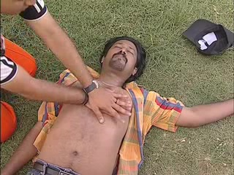
Перша медична допомога
Людині без свідомості можна надавати допомогу, але якщо вона при свідомості, то необхідно запитати на це її згоди: “Вам допомогти?”. У випадку відмови допомагати не можна. Можна надавати першу медичну допомогу дитині до 14 років, коли вона перебуває сама, а при наявності близьких треба запитати в них згоди.

Slide 7
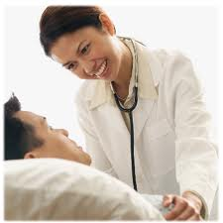
Догляд за хворими
Догляд за хворими -це процес, що складається з комплексу заходів, які забезпечують всебічне обслуговування хворого, створення належних гігієнічних умов, що сприяють неускладненому перебігу хвороби, прискоренню одужання, полегшенню страждань та запобіганню ускладненням і своєчасному виявленню їх, а також виконання лікарських призначень.

Slide 8
Догляд за хворими
Загальний догляд — це комплекс заходів, яких потребують будь-які хворі незалежно від характеру їх захворювання (патології), віку, статі тощо.
Його обсяг залежить від стану хворого, за якого лікар може призначити строгий ліжковий режим (не дозволяється сидіти), ліжковий (можна рухатися в ліжку), напівліжковий (можна ходити по приміщенню) і загальний режим. Коли рухова активність хворого не обмежується.

Slide 9
Догляд за хворими

Slide 10
Догляд за хворими

Slide 11
Догляд за хворими
Основні заходи загального догляду за хворими:
а) гігієнічне утримання приміщення, ліжка та меблів, самого хворого, його одягу, посуду, предметів туалету тощо;
б) чітке виконання всіх призначень лікаря.
в) спостереження за перебігом хвороби, станом хворого та інформування лікаря про зміни в його стані;
г) годування хворого. Дії медичного персоналу, пов'язані зі специфікою власне захворювання чи травми та їх лікуванням, складають спеціальний догляд.

Slide 12
Догляд за хворими

Slide 13
Догляд за хворими

Slide 14
Медична деонтологія
Медична деонтологія – це сукупність етичних норм і принципів поведінки медичного працівника при виконанні своїх професійних обов’язків.
Медична деонтологія тісно пов’язана з медичною етикою. Медична етика – це вчення про мораль медпрацівників, їх поведінку, взаємозв’язки з хворими, з колегами, із суспільством.

Slide 15
Медична деонтологія

Slide 16
Медична деонтологія
Порушення правил деонтології може призвести до виникнення такої патології як ятрогенія – психогенний розлад внаслідок неправильних, необережних висловлювань або дій медичного працівника. Тому важливим принципом є дотримування основного деонтологічного правила – не зашкодили при діагностиці, або лікуванні.
Основною функцією медичної сестри є догляд за хворими та виконання призначень лікаря, під керівництвом якого вона працює. Медична сестра своїми діями, поведінкою та словом повинна зробити все, щоб у хворого були оптимістичний настрій, впевненість у швидкому одужанні.

Slide 17
Медична деонтологія

Slide 18
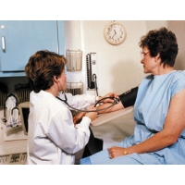
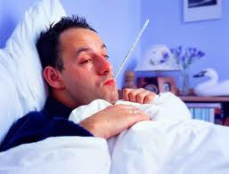
Особиста гігієна хворого
Особиста гігієна хворого - це утримання в чистоті тіла (шкіри, волосся, порожнини рота, зубів), постільної й натільної білизни, одягу, взуття, житла. Дотримання особистої гігієни хворого сприяє його видужанню, збереженню і зміцненню здоров'я. Приготування постелі для хворого.

Slide 19
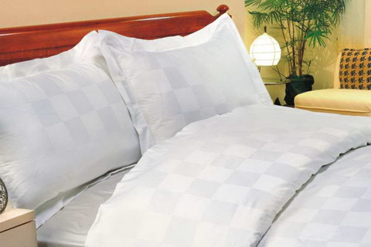
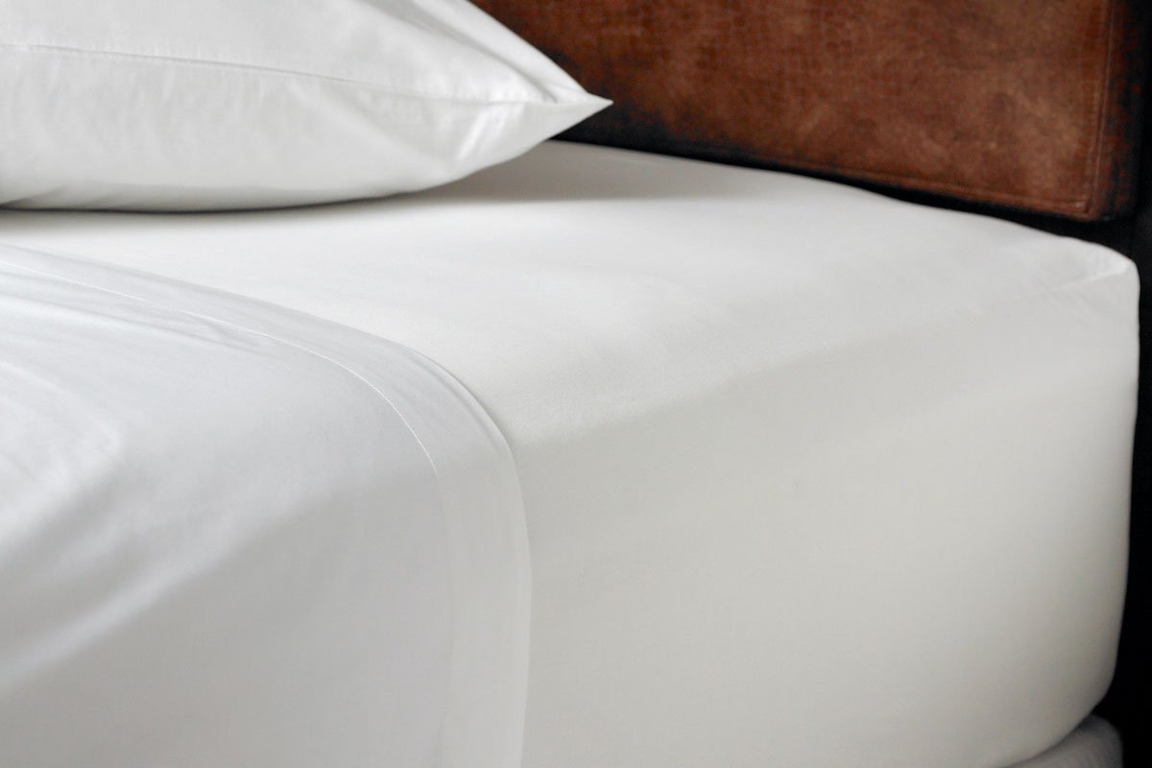
Особиста гігієна хворого
Для особистої гігієни хворого необхідно мати комплект білизни і постільних речей: матрац дві пір'яні або пухові подушки з наволочками, простирадло, ковдру і рушник. На ліжко кладуть матрац з рівною і пружною поверхнею. На подушки надягають чисті й випрасувані наволочки. Простирадло і наволочки мають бути без складок.

Slide 20
Особиста гігієна хворого
При догляді за хворим важливо забезпечити чистоту його шкіри. Якщо стан хворого задовільний, то він сам приймає душ або загальну гігієнічну ванну із зануренням у воду всього тіла, за винятком верхньої частини грудей, у напівсидячому положенні. Лежачим хворим роблять місцеві ванни із зануренням тільки якої-небудь частини тіла, наприклад рук або ніг. Температура води повинна бути 37-38 °С, тривалість процедури не більше. Важкохворим щодня обтирають обличчя ватою, змоченою б теплій воді (температура 36-37°С). Тіло обтирають губкою або рушником, змоченим теплою водою з туалетним милом, у певній послідовності: шию, груди, руки, живіт, стегна, ноги, розтираючи змочені ділянки сухим рушником до відчуття тепла.

Slide 21
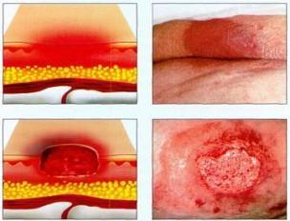
Особиста гігієна хворого
Поява пролежнів у лежачих хворих - свідчення поганого догляду за ними. Пролежні - поверхнева або глибока виразка, що утворюється внаслідок порушення кровообігу й омертвіння тканин, їх появу спричинюють незручна постіль, що рідко перестилається, зі складками і крихтами їжі.

Slide 22
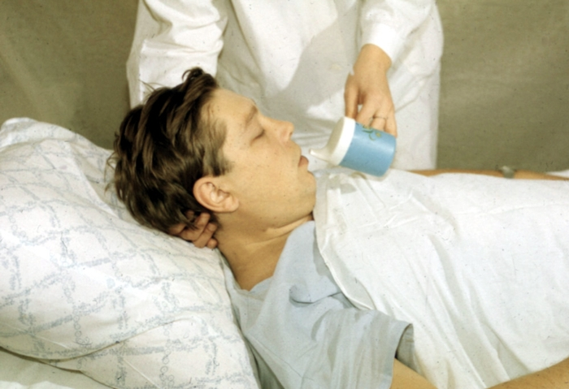
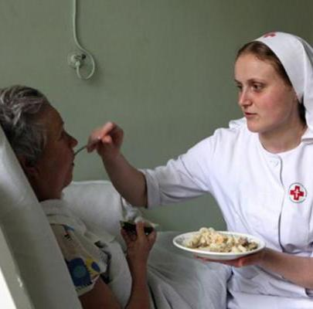
Особиста гігієна хворого
Важкохворих годують з ложки, надавши їм сидячого або напівсидячого положення, під підборіддя кладуть серветку або рушник. Напувати слід зі спеціального поїльника або невеликого чайника. Посуд, яким користувався хворий, треба негайно вимити гарячою водою з гірчицею і милом, призначеним для миття столового посуду, а потім обдати крутим кип'ятком.

Slide 23
Особиста гігієна хворого

